Slide 1
Первообразная
Тема урока:

Slide 2
Определение первообразной
y = F(x) называют первообразной для y = f(x) на промежутке X, если при x ∈ X
F'(x) = f(x)

Slide 3
Неоднозначность первообразной
F₁(x) = x²
F₁'(x) = 2x
f(x) = 2x
F₂(x) = x² + 1
F₂'(x) = 2x
F₃(x) = x² + 5
F₃'(x) = 2x
y = f(x) имеет бесконечно много первообразных вида y = F(x)+C, где
C - произвольное число

Slide 4
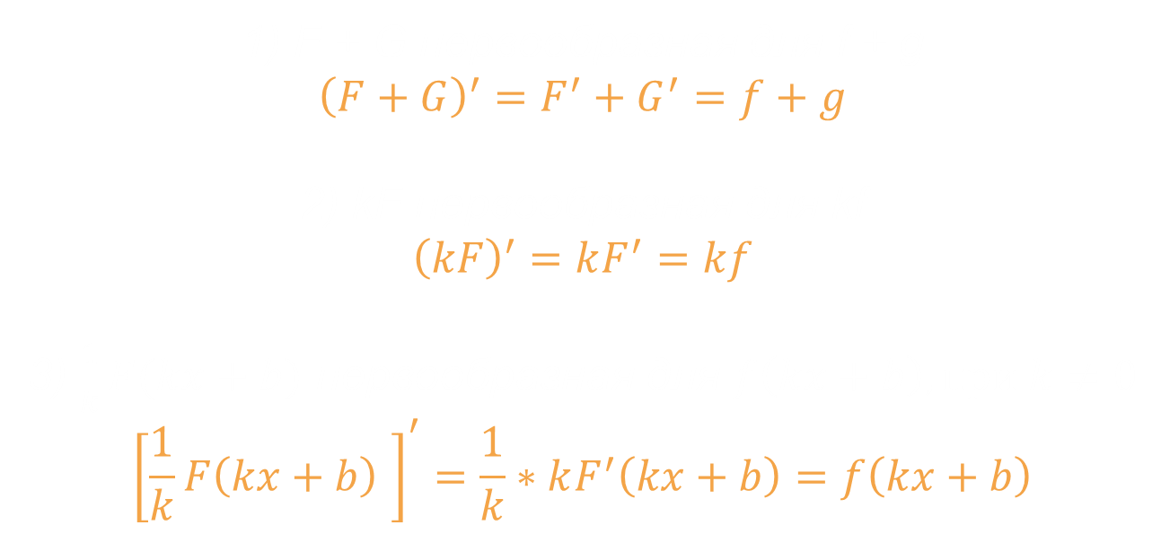
Правила интегрирования
1) F + G первообразная для f + g
$${\left(F+G\right)}^{′}=F^{′}+G^{′}=f+g$$
2) kFпервообразная для kf
$${\left(kF\right)}^{′}=kF^{′}=kf$$
3) $\frac{1}{k}F(kx+b)$первообразная для$f\left(kx+b\right), при k≠0$
$${\left[\frac{1}{k}F\left(kx+b\right) \right]}^{′}=\frac{1}{k}∗kF^{′}\left(kx+b\right)=f\left(kx+b\right)$$

Slide 5
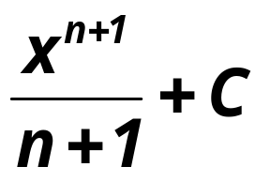
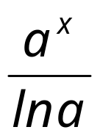
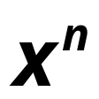
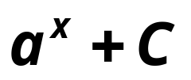
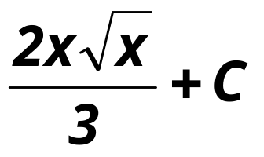
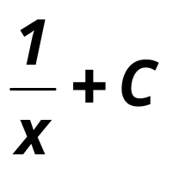
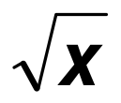



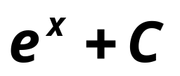
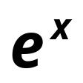




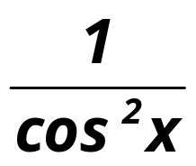
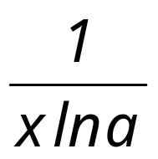

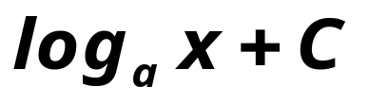
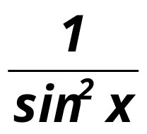
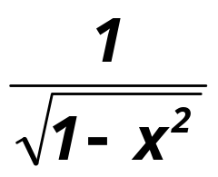


Таблица первообразных
F(x)
f(x)
F(x)
F(x)
f(x)
F(x)
f(x)

Slide 6
Физический смысл первообразной
Так как (s)' = v,
то s – первообразная для v

